Slide 1

第六章 静电场中的导体和电介质 电能存储

Slide 2
6.1 导体的静电特性

Slide 3
一 导体的静电平衡条件
1 静电感应与静电平衡
+
+
+
+
+
+
+
+
+
+
感应电荷

Slide 4
一 导体的静电平衡条件
外电场中的导体平板
+
+
+
+
+
+
+
+
+
+
+
+

Slide 5
一 导体的静电平衡条件
2. 静电平衡
导体内部和表面都没有电荷宏观移动的状态。
+
+
+
+
+
+
+
+
导体内电场强度
外电场强度
感应电荷电场强度

Slide 6
一 导体的静电平衡条件
静电平衡性质
（1）导体内部任何一点处的电场强度为零；
（2）导体表面处的电场强度的方向,都与导体表面垂直.
导体表面是等势面
导体是等势体
+
+
+
+
+
导体内部电势相等
+

Slide 7
一 导体的静电平衡条件
例6.1.1 如图所示，半径为R的不带电的金属球，在球外离球心O距离为L处放置一电量为q的点电荷。设无穷远处为电势零点，则静电平衡后金属球的电势U为多少？
解：静电平衡后，金属球是一个等势体，故金属球的电势也就是球心处的电势。在点电荷q激发的电场中，金属球上由于静电感应出现等量异号的电荷+Q和-Q。由电势叠加原理，金属球的电势为：

Slide 8
二 导体上电荷的分布
1.实心导体
+
+
+
+
+
+
+
+
+
+
结论 导体内部无电荷

Slide 9
二 导体上电荷的分布
2 空腔导体
(1) 空腔内无电荷时
高斯面
电荷分布在表面
内表面？
外表面？

Slide 10
二 导体上电荷的分布
若内表面带电，必等量异号
高斯面
+
+
+
+
+
＋
+
与导体是等势体矛盾
+
－
+
+
+
结论 电荷分布在外表面上（内表面无电荷）

Slide 11
二 导体上电荷的分布
(2) 空腔内有电荷
电荷分布在表面上
问 内表面上有电荷吗？
结论 当空腔内有电荷 时,内表面因静电感应出现等值异号的电荷 ，外表面增加感应电荷 . （电荷守恒）

Slide 12
二 导体上电荷的分布
例6.1.2 如图所示，金属球B位于金属导体A的空腔内，使A、B导体分别带电q₁=4μC和q₂=2μC，求A的外表面带电量为多少？
解：在A导体的内部取如图所示的高斯面S，高斯面上各点场强均为0，则高斯面上电场强度通量为0，表明高斯面内电荷代数和为0，所以A的内表面由于静电感应出现电荷q’=-q₂=-2μC。根据电荷守恒定律，A的外表面将增加电荷q’’=-q’=2μC，而原先A所带电荷q₁均分布在外表面，所以静电平衡后A的外表面带电量为：q=q’’+q₁=6μC。

Slide 13
三 表面电荷面密度与电场强度的关系
为表面电荷面密度
作钱币形高斯面 S
+
+
+
+
+
+
+
+
+
+
表面电场强度的大小与该表面电荷面密度成正比
+

Slide 14
三 表面电荷面密度与电场强度的关系
(1)导体表面电荷分布
+
+
+
+
+
+
+
+
+
注意:导体表面电荷分布与导体形状以及周围环境有关.

Slide 15
三 表面电荷面密度与电场强度的关系
例6.1.3 两个半径分别为r和R的球形导体（r<R），距离很远，用一个很长的导线连接两个导体球，并使它们带电，求两球表面的电荷面密度与曲率半径的关系。
解：两球相距很远，故可认为每个球上所带电荷产生的电场不影响另一个球上的电荷分布。设小球和大球上分别带电为q和Q，它们的电势分别为：

Slide 16
三 表面电荷面密度与电场强度的关系
用导线相连两球达到静电平衡时，两个球的电势相等：
可见，两球的带电量与球的半径成正比。小球和大球的电荷面密度之比为：

Slide 17
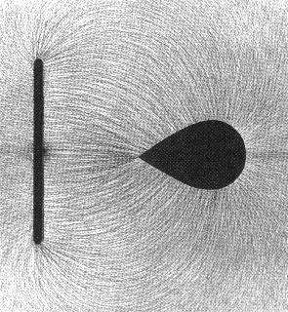
三 表面电荷面密度与电场强度的关系
(2) 尖端放电现象
带电导体尖端附近电场最强
带电导体尖端附近的电场特别大，可使尖端附近的空气发生电离而成为导体产生放电现象,即尖端放电.
尖端放电现象的利与弊
尖端放电会损耗电能,还会干扰精密测量和对通讯产生危害.然而尖端放电也有很广泛的应用.

Slide 18

三 表面电荷面密度与电场强度的关系
避雷针的工作原理
+
+
+
+
+
带电云
－
－
－
－
－
－
+
+
静电感应
电晕放电
可靠接地

Slide 19
四 静电屏蔽
1.屏蔽外电场
外电场
空腔导体屏蔽外电场
空腔导体可以屏蔽外电场, 使空腔内物体不受外电场影响.这时,整个空腔导体和腔内的电势也必处处相等.

Slide 20
四 静电屏蔽
2.屏蔽腔内电场
接地空腔导体将使外部空间不受空腔内的电场影响.
+
+
+
+
+
接地导体电势为零
问：空间各部分的电场强度如何分布？
+
+
+

Slide 21
有导体存在时电场强度与电势的计算
在真空中，一般是已知电荷分布，再运用有关方程求解电场强度和电势。然而，静电场中的导体，不论其带电与否，都会产生感应电荷并使电荷和电场重新分布。当导体达到静电平衡时，其电荷与电场分布同时被确定。具体计算时，一般是先根据电荷守恒定律和静电平衡条件确定导体上新的电荷分布，然后再进行电场强度和电势的计算。

Slide 22
6.2 电容器 电容

Slide 23
一 孤立导体的电容
孤立导体带电Q，静电平衡时将具有确定的电势值V。理论和实验都表明，随着导体带电量Q的增加，电势V线性增加，即：
比例系数C就叫做孤立导体的电容。
注意：
C的值与Q、V无关，仅取决于导体自身的形状、大小等因素。

Slide 24
一 孤立导体的电容
例6.2.1 求半径为 R 的孤立导体球的电容。
解：设导体球带电为Q，静电平衡时，电荷均分布在导体表面，可得导体的电势为：
于是：

Slide 25
二 电容器及其电容
1 电容器的构成及其电容的定义
本质上，电容器电容的定义与孤立导体电容的定义是一致的。

Slide 26
二 电容器及其电容
说明：
（1）电容的大小仅与导体的形状、相对位置、其间的电介质有关. 与所带电荷量无关。
（2）单位
（3）击穿场强 ：电容器中的电介质能承受的最大电场强度.
击穿电压 ：
（平行板电容器）

Slide 27
二 电容器及其电容
2 电容器电容的计算
步骤
1）设两极板分别带电 ；
2）求 ；
3）求 ；
4）求 .

Slide 28
二 电容器及其电容
1）平板电容器. 如图所示，平板电容器由两个彼此靠得很近的平行极板A、B 所组成，两极板的面积均为S，两极板间距为d。 求此平板电容器的电容。
（1）设两导体板分别带电
（2）两带电平板间的电场强度
+ + + +++
-
-
-
-
-
-
（3）两带电平板间的电势差
A
B
（4）平板电容器电容

Slide 29
二 电容器及其电容
2 ）圆柱形电容器 由底面半径为分别为R_{A}和R_{B}的同轴金属圆柱面组成（内圆柱面有时就是长导线）。两个圆柱面的长度为L，远大于圆柱面的间距R_{B}-R_{A}，边缘效应可忽略。
解：
（1）设两导体圆柱面单位长度上
分别带电
----
++++
（2）
（3）

Slide 30
二 电容器及其电容
（4）
可见，电容器的电容值仅取决于L，R_{A}，R_{B}等几何参数，与是否带电无关。
----
++++
讨论：当 时
平行板电容器电容

Slide 31
二 电容器及其电容
3）球形电容器 由两个半径分别为r_{A}和r_{B}的同心导体球壳组成，如图6.2.6所示。设内、外球壳表面分别均匀带电Q和-Q。利用高斯定理可求得两球壳间的电场强度大小为E=Q/4πε₀r²，方向沿径向。将电场强度沿径向积分，可得两个导体球壳之间的电势差为：
令上式中r_{B}→∞，则:

Slide 32
三 电容器的串联和并联
１ 电容器的并联
两电容电位差相同
＋
２ 电容器的串联
两电容所带电荷相同
＋

Slide 33
三 电容器的串联和并联
例6.2.2 三个电容器如图所示连接，其电容分别为C₁、C₂和C₃。先断开开关K，用外接电源单独对C₁充电，使其两端电势为V₀，然后断开电源，闭合开关K，求各电容器上的电势差。
解：单独对C₁充电后，C₁极板上带电量为Q₀=C₀V₀。断开电源，闭合开关K后，C₁放电，对C₂和C₃充电，整个电路可视为C₂与C₃串联，再与C₁并联。设达到稳定状态后，C₁极板上带电Q₁，C₂、C₃极板上带电Q₂，则：

Slide 34
三 电容器的串联和并联
联立以上两式可得：

Slide 35
6.3 电介质的静电特性

Slide 36
一 电介质
1 电介质:不具备导电能力的绝缘材料。
如图保持电源V₀与电容器C₀始终连接，电容器极板上带有电量Q₀。在电容器两极板间插入电介质，实验发现极板上的电荷增加为原来的 ε_{r} 倍：
ε_{r}叫做电介质的相对电容率
（电压不变）

Slide 37
一 电介质
如图，电容器C₀与电源V₀相连，极板上带有电荷Q₀=C₀V₀。然后断开电源，孤立电容器仍然带电Q₀，向两极板间插入电介质，极板上电荷依然为Q₀，而实验发现极板间的电势差下降为原来的1/ε_{r} ：
（电荷守恒）

Slide 38
一 电介质
可见，不管在哪种外部连接条件下，在两极板间插入电介质后，电容器的电容都增大为原来的ε_{r}倍：

Slide 39
二 电介质的分子描述
1 分类：
无极分子电介质：（氢、甲烷、石蜡等）
有极分子电介质：（水、有机玻璃等）
无极分子：He, 甲烷
有极分子：HCl, 水分子

Slide 40
二 电介质的分子描述
2 电介质的极化及其微观机制
（a） （b） （c） （d）
电介质内总的场强大小为：

Slide 41
二 电介质的分子描述
3 极化电荷与自由电荷的关系
+ + + + + + + + + + +
- - - - - -
+ + + + + +
- - - - - - - - - - -

Slide 42
二 电介质的分子描述
例6.3.1 电介质部分填充的电容器 如图所示，平行板电容器极板面积为S，间距为d，充电后两极板电势差为U₀。然后断开电源，在两极板间放入相对电容率为ε_{r}，与极板相同截面积S、厚度为l的电介质。求：（a）插入电介质后，介质表面的极化电荷；（b）极板和电介质之间的电场强度；（c）电介质内的电场强度；（d）插入电介质后该电容器的电容。

Slide 43
二 电介质的分子描述
解：（a）电介质上的极化电荷为：
（b）极板上的电荷并未发生改变，所以极板和电介质间隙的电场强度与无电介质时的电场强度相同，则：
（c）电介质内的电场强度为：

Slide 44
二 电介质的分子描述
（d）将电场强度沿平行于电场线的方向
进行线积分：
则有电介质时电容器的电容为：

Slide 45
三 电位移矢量 有介质时的高斯定理
+ + + + + + + + + + +
- - - - - -
电容率
+ + + + + +
- - - - - - - - - - -
电位移矢量
（均匀各向同性介质）
电位移通量

Slide 46
三 电位移矢量 有介质时的高斯定理
电位移矢量
（均匀介质）
电场强度
（均匀介质）
有介质时的高斯定理
电容率

Slide 47
三 电位移矢量 有介质时的高斯定理
例6.3.2 如图所示，一平行板电容器有两层厚度各为d₁和d₂的均匀电介质，它们的相对电容率分别为ε_{r1}和ε_{r2}。平行极板的面积是S，其上的电荷面密度为±σ₀。求两种电介质内的电场强度E₁和E₂，以及该电容器的电容。
解：取如图所示的闭合圆柱面为高斯面，上底面在极板内，下底面在电介质1内，底面积为∆S，极板内无电场，D与圆柱面侧面垂直，因此得：

Slide 48
三 电位移矢量 有介质时的高斯定理
于是：
同理可得：
两极板间的电势差为：
于是电容为：

Slide 49
6.4 电容器储能 静电场的能量

Slide 50
一 电容器储能
+ + + + + + + + +
+
- - - - - - - - -
电容器贮存的电能
（任何形状电容器）

Slide 51
二 静电场的能量
电场能量密度
物理意义 电场是一种物质，它具有能量.
电场空间所存储的能量

Slide 52
二 静电场的能量
例6.4.1 已知均匀带电球体半径为R，所带电量为Q，球外为真空，求均匀带电球体的静电能。
解：
球体内外的场强分布为：
思考：若为均匀带电导体，结果会是怎样？

Slide 53
补充例题
例 一球形导体，带电量q，置于一任意形状的导体空腔中，当用导线将两者连接后，则系统静电场能将
（A）增加 （B）减少
（C）不变 （D）无法确定

Slide 54
补充例题
例 如图所示, 球形电容器的内、外半径分别为 和 ，所带电荷为 .若在两球壳间充以电容率为 的电介质，问此电容器贮存的电场能量为多少？
解

Slide 55
补充例题
讨 论
（1）
（球形电容器电容）
（2）
（孤立导体球贮存的能量）

Slide 56
静电的应用

Slide 57
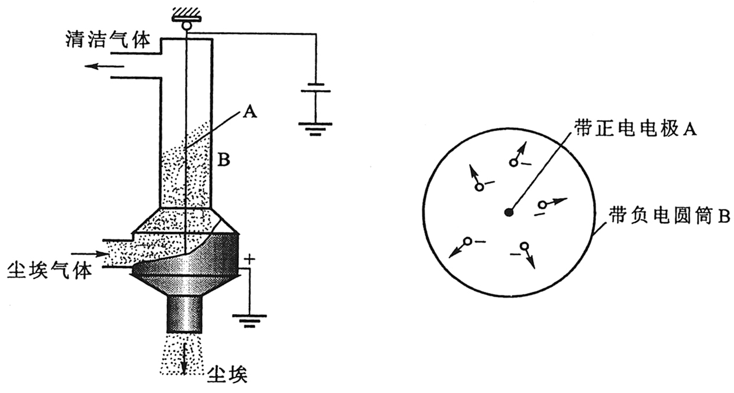
静电除尘

Slide 58
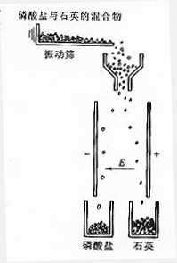
静电分离
磷酸盐与石英的混合物
石英与磷酸盐在振动筛中不断振动，摩擦，使石英颗粒带负电，磷酸盐颗粒带正电，在电场中下落时受到的电场力相反，使其分离.
振动筛
磷酸盐
石英

Slide 59
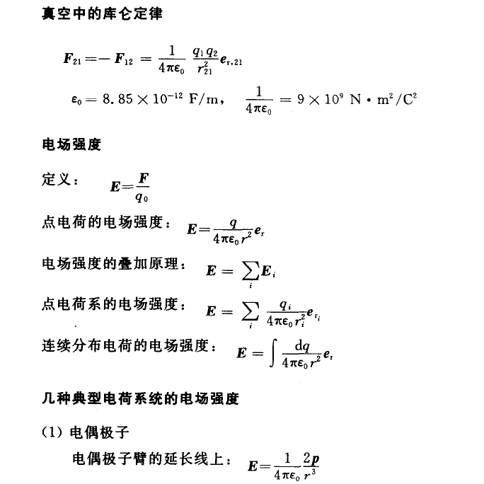

Slide 60
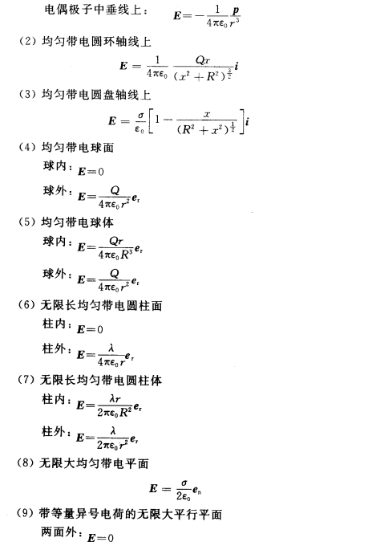
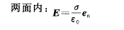

Slide 61
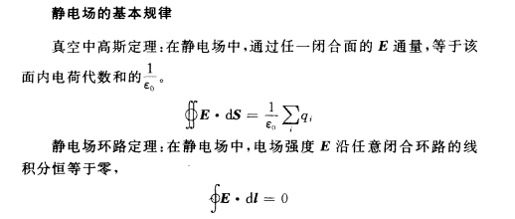

Slide 62
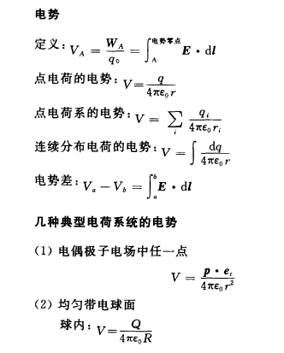
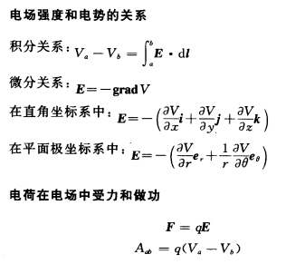
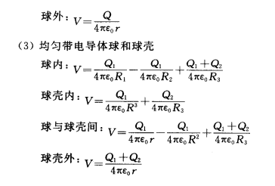

Slide 63
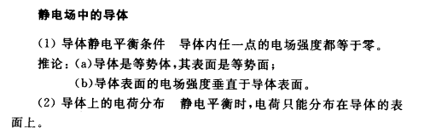
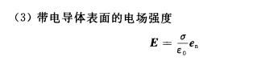
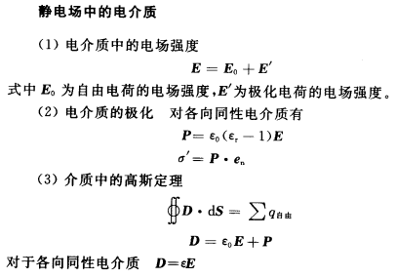

Slide 64
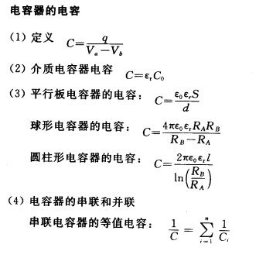
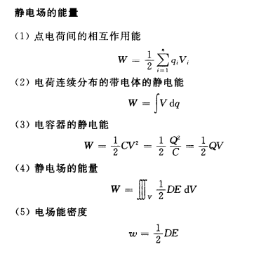
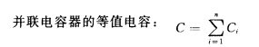

Slide 65
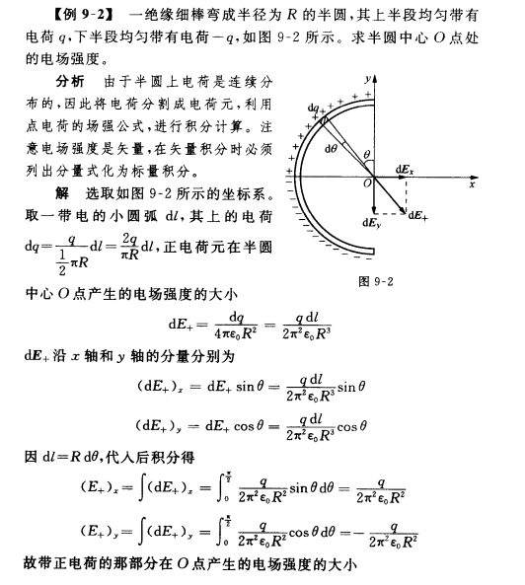
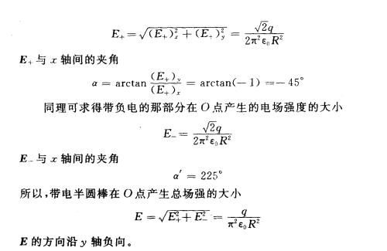

Slide 66
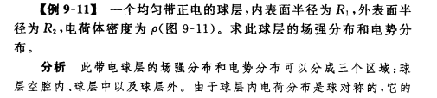
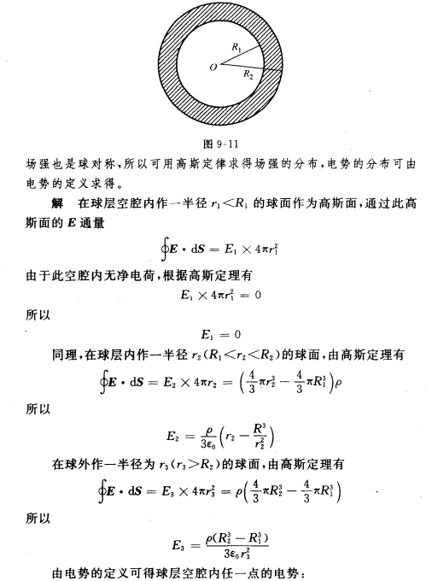
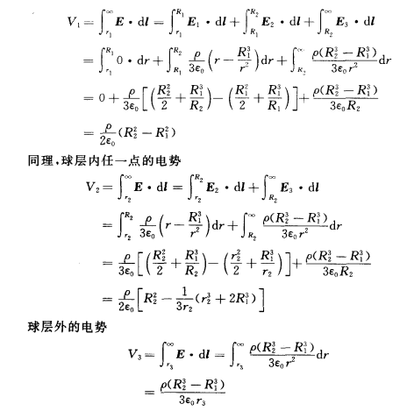

Slide 67
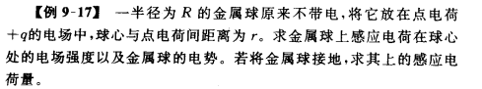
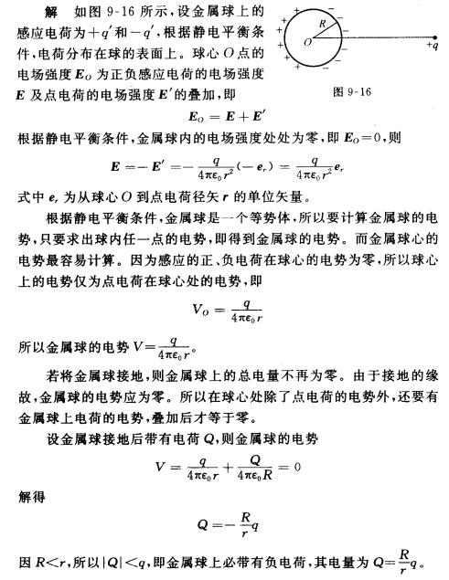
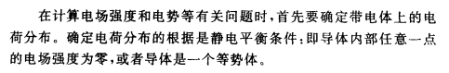

Slide 68
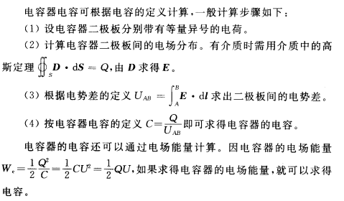

Slide 69
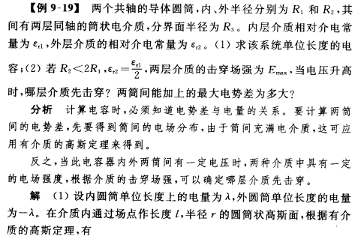
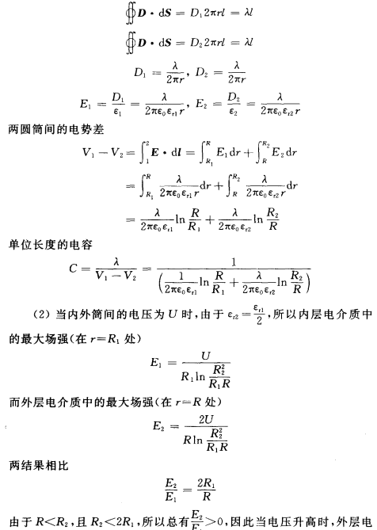
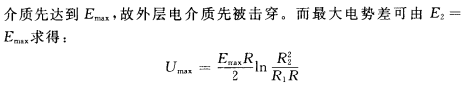

Slide 70
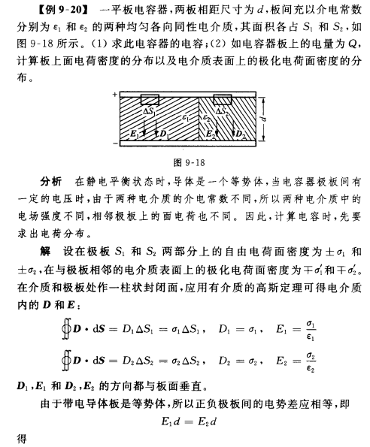
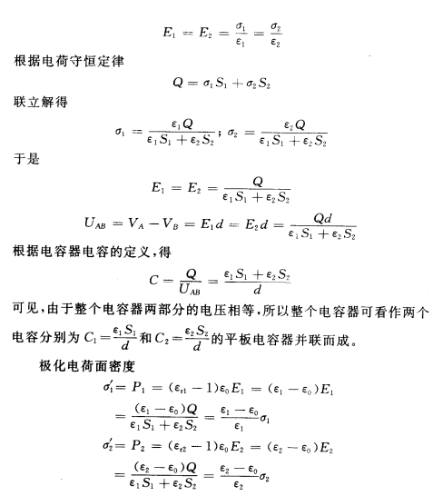

Slide 71
